Slide 1
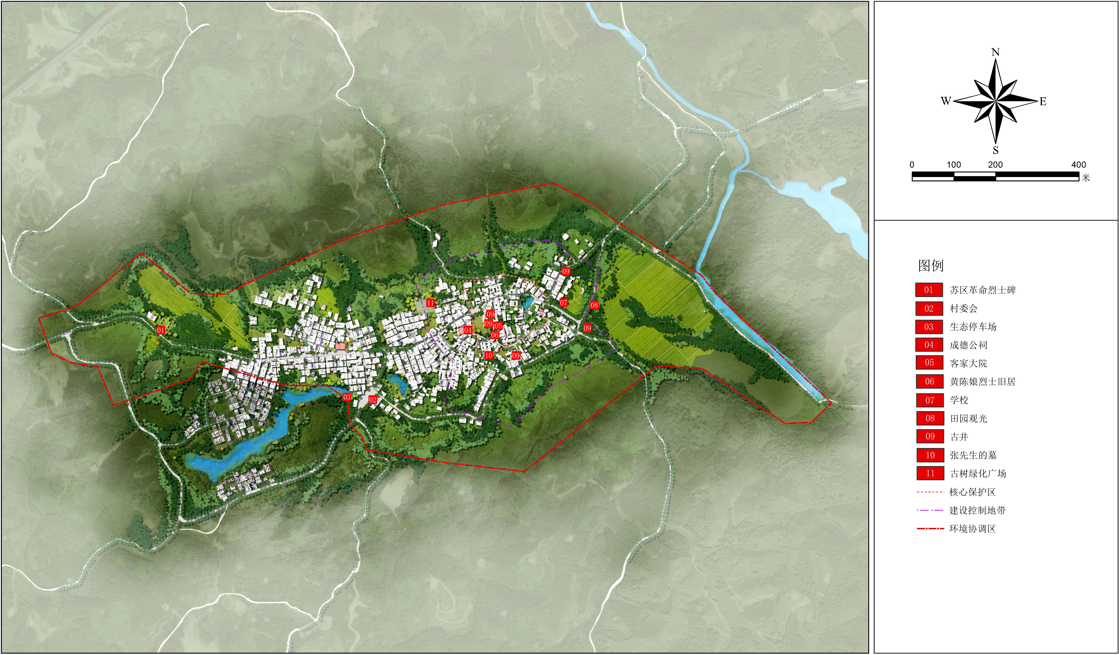
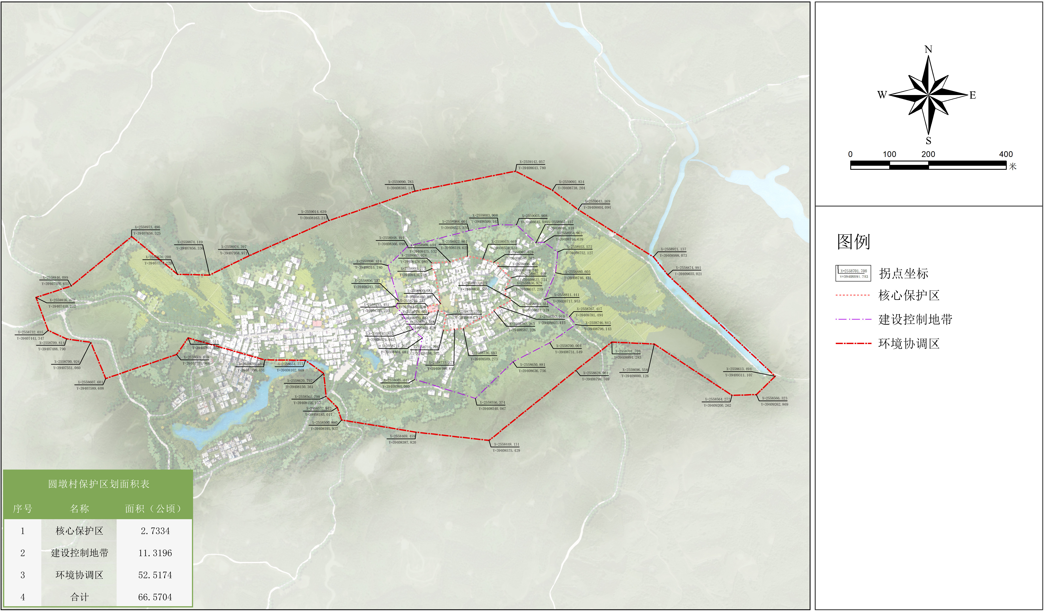
《惠来县传统村落保护发展规划－－圆墩村（2023-2030）》
村庄总平面规划图
保护区划图

